Slide 1
사물인터넷(IoT)
3. LED 응용 프로그램 제작하기, 시리얼 모니터 확인하기

Slide 2
목차
Fritzing 소개/연습
LED 응용 프로그램 제작하기
1개 LED 제어하기
3개 LED 제어하기
7개 LED 제어하기
시리얼 모니터 확인하기

Slide 3
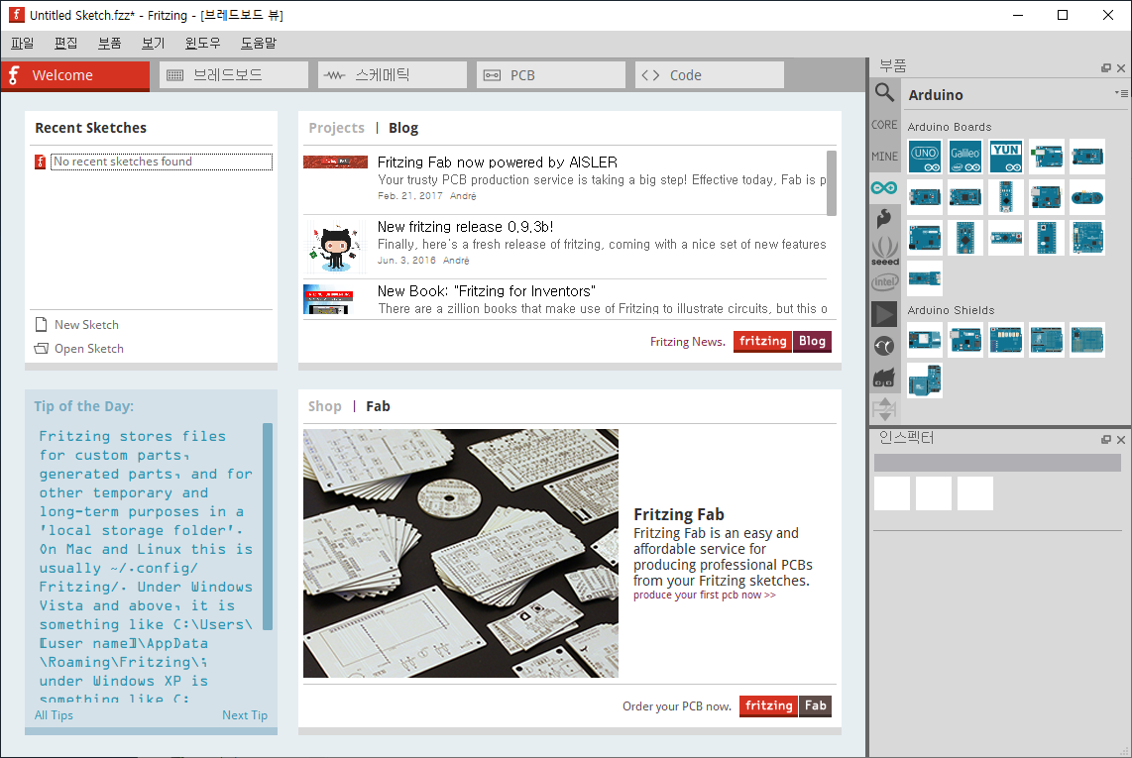
Fritzing
전자 하드웨어 설계 오픈 소스 소프트웨어
프로토타입에서 제품으로 쉽게 이동할 수 있게 하는 설계 도구
http://www.fritzing.org
독일 포츠담 응용과학대학에서 개발

Slide 4
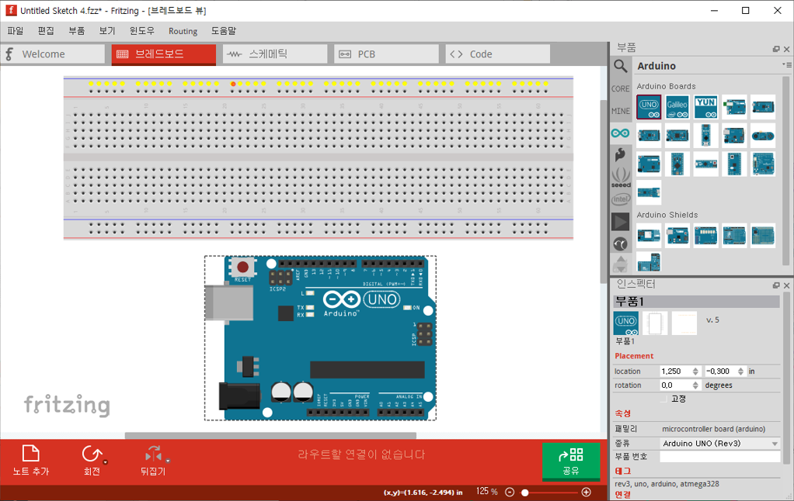
브레드보드/스케메틱에서 회로 구성
브레드보드 회로
부품 선택
핀홀을 누르면 연결선이
노란색으로 표시된다.
회로 구성 결과 확인
부품 속성 설정

Slide 5
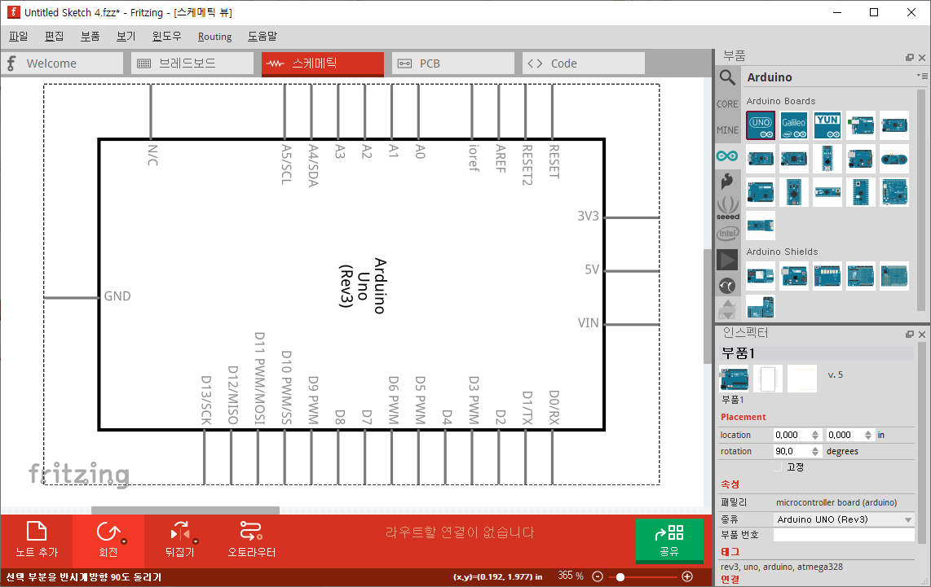
스케메틱 회로
적절히 사용한다.
회로 구성 결과 확인

Slide 6
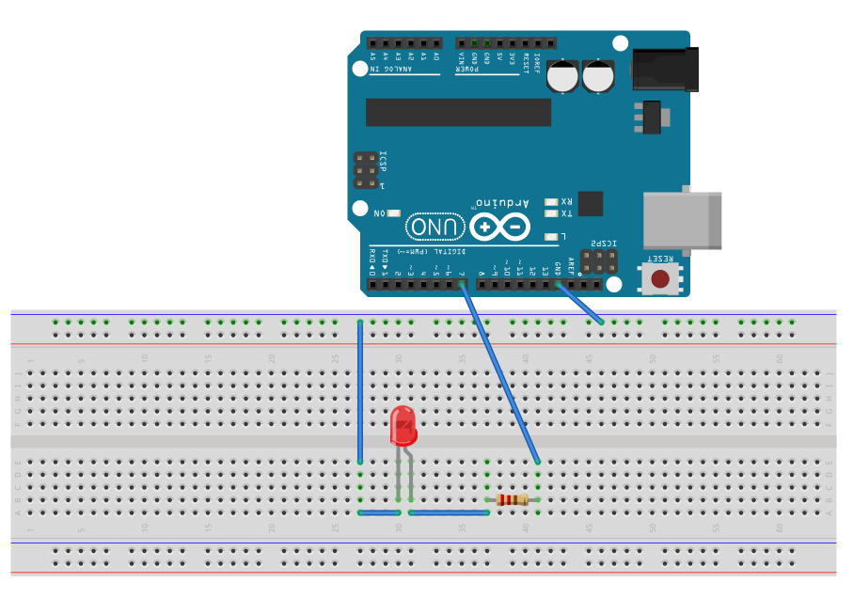
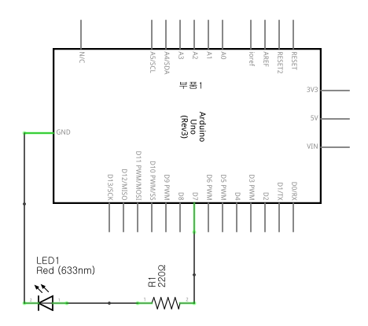
1개 LED 제어하기
한 개의 LED를 0.1초 간격으로 켜고 끄도록 함
회로 설계하기(with fritzing)
wire 색깔 : 5V(빨간색), GND(검정색)으로 연결 바람

Slide 7
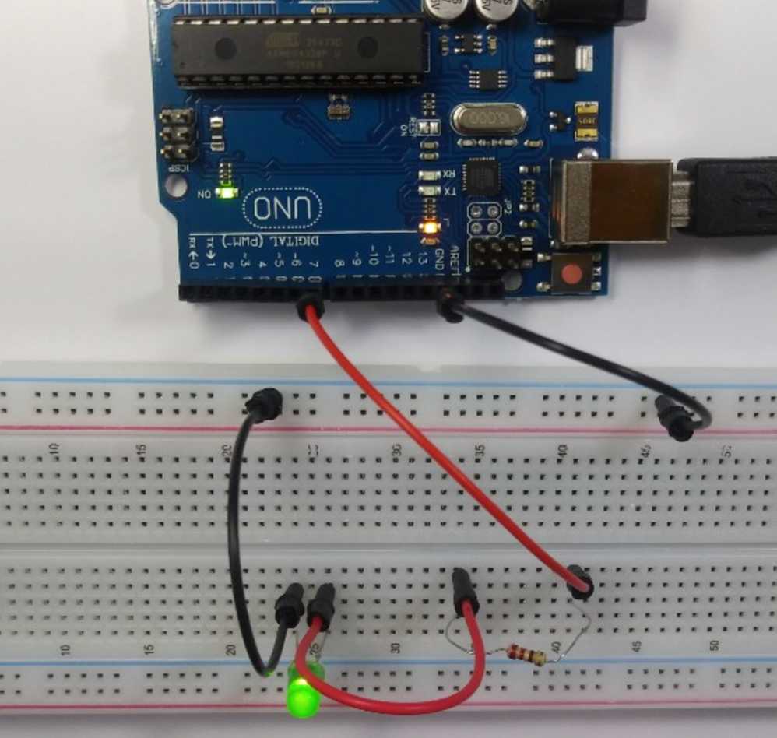
실제 회로 구성
준비물 : 브레드보드, 아두이노, 저항 220 Ω 1개, LED 1개
주의사항
아두이노 회로 구성 시 반드시 PC연결 USB 제거할 것
업로드 실패 시 COM포트 확인할 것

Slide 8
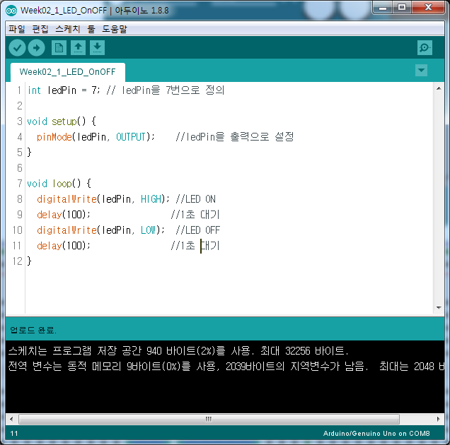
스케치 프로그래밍

Slide 9
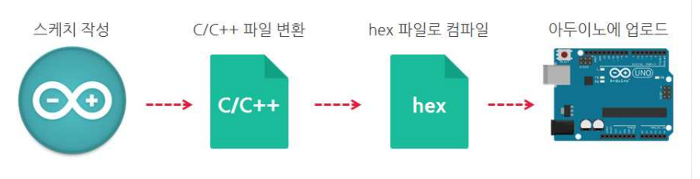
스케치로 작성한 프로그램의 동작 과정

Slide 10
3개 LED 제어하기 – 신호등
빨강, 노랑, 초록의 LED를 1초 간격으로 켜고 끄도록 함
회로 설계하기(with fritzing)
출력핀 – 10 : 빨강, 9 : 노랑, 8 : 초록
실제 회로 구성하기
준비물 준비하기
스케치 프로그래밍
실행

Slide 11
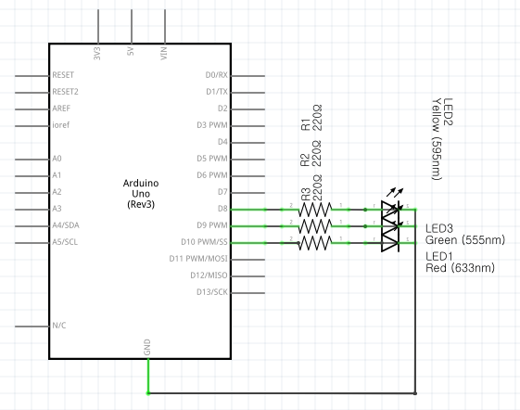
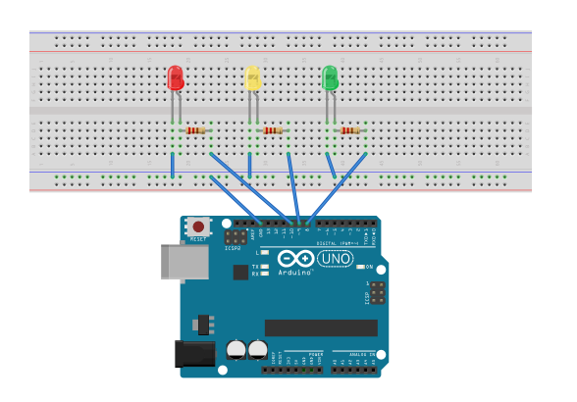
회로 설계하기(with fritzing)

Slide 12
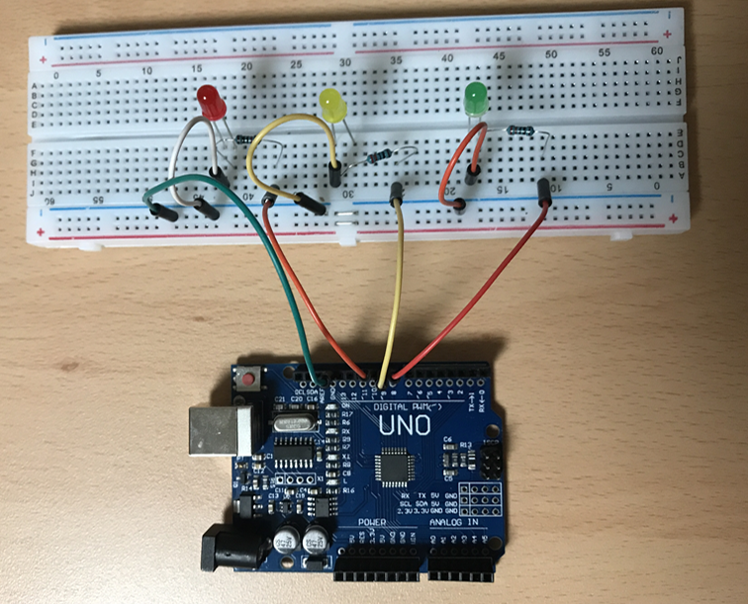
실제 회로 구성하기
준비물 : 브레드보드, 아두이노, 저항 220 Ω 3개, LED 3개
주의사항
아두이노 회로 구성 시 반드시 PC연결 USB 제거할 것
업로드 실패 시 COM포트 확인할 것

Slide 13
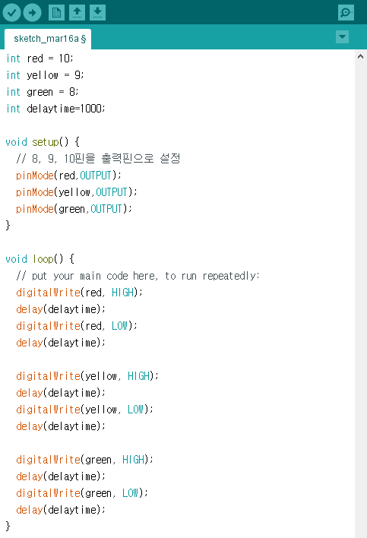
스케치 프로그래밍

Slide 14
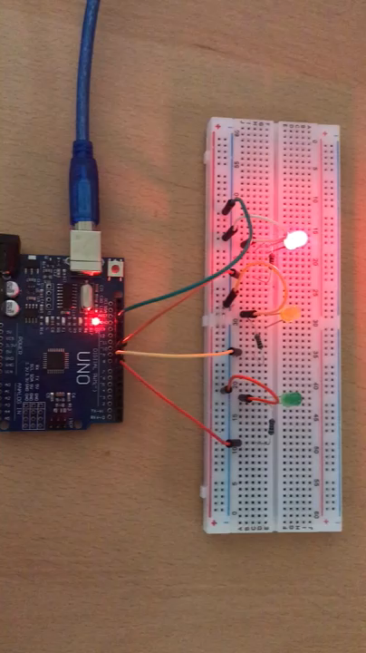
실행

Slide 15
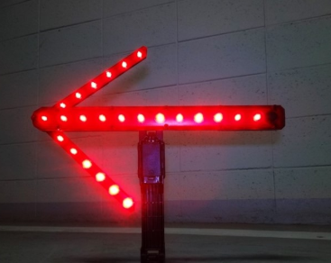
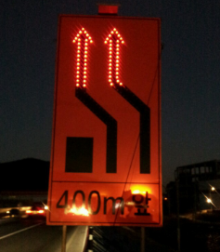

7LED 제어하기-위험 안내 LED
빨강색 LED 7개가 1초에 한번씩 점멸하는 표지판 제작하기
회로 설계하기(with fritzing)
출력핀 – 4~10까지 7개
실제 회로 구성하기 - 준비물
스케치 프로그래밍
실행

Slide 16
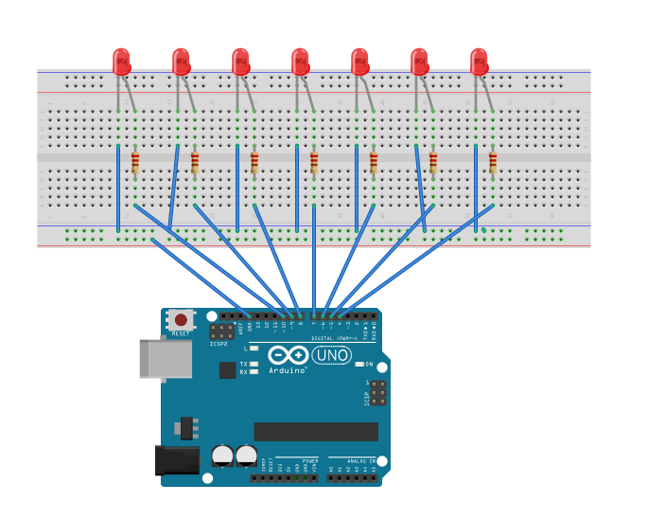
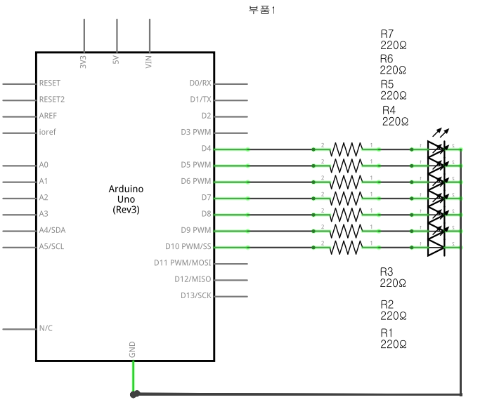
회로 설계하기(with fritzing)

Slide 17
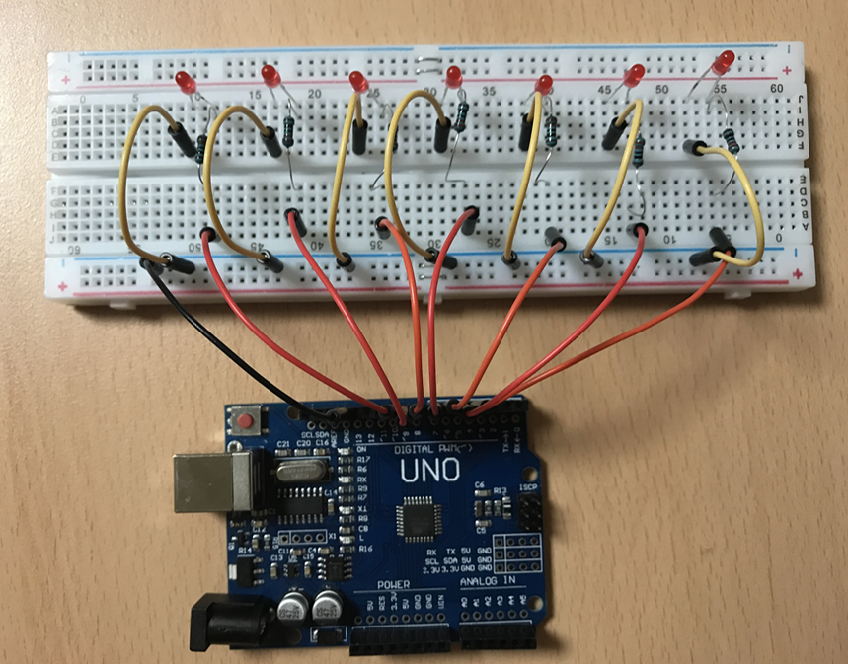
실제 회로 구성
준비물 : 브레드보드, 아두이노, 저항 220 Ω 7개, LED 7개

Slide 18
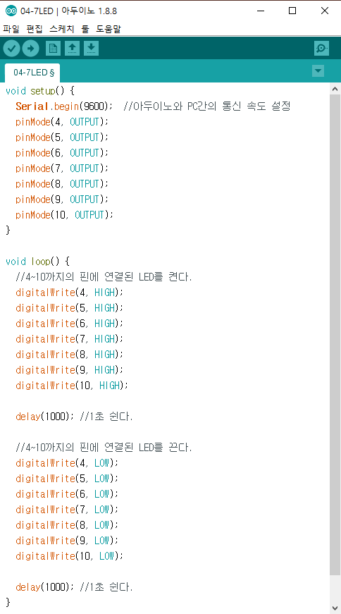
스케치 프로그래밍

Slide 19
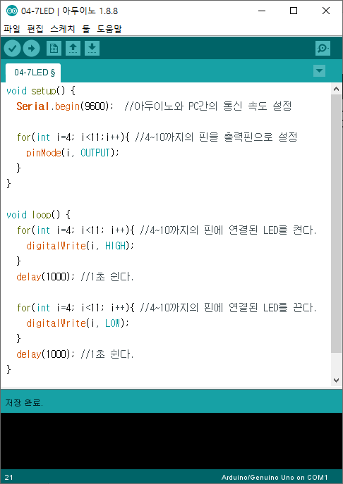
스케치 프로그래밍
For문 사용하여 프로그래밍
For문의 문법
for(초기화; 조건; 증감값) {
// 명령문 블록
}
초기화는 제 정확히 한 번만 발생
루프를 통과 할 때마다 조건 테스트
조건 결과가 참(true)이면 증감값과 명령문 블록이 실행
조건 결과가 거짓(false)이면 루프 종료

Slide 20
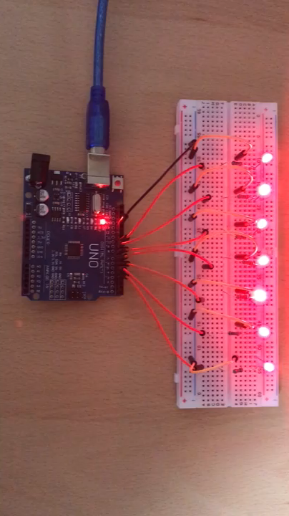
실행

Slide 21
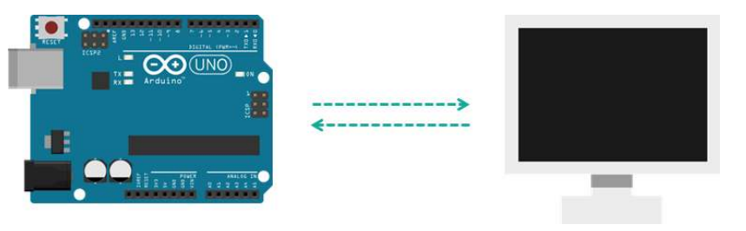
시리얼 모니터
컴퓨터와 아두이노 간의 통신을 위해 사용하는 툴
아두이노 디버깅, 데이터 입력을 위해 사용
시리얼 모니터를 이용한 디버깅 메시지를 보는 것이 거의 유일한 디버깅 방법

Slide 22
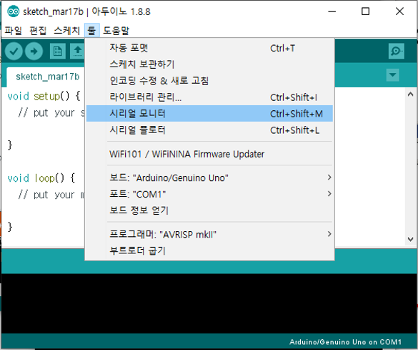
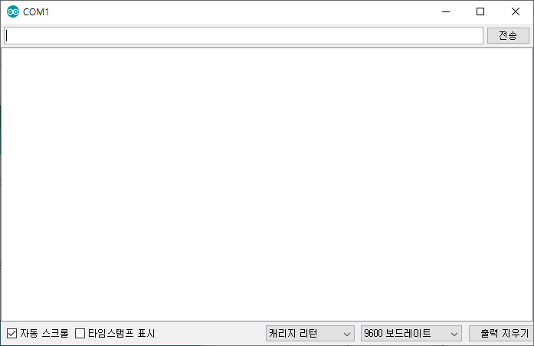
메시지 입력 창
수신 메시지 표시 창
통신 속도 설정(Baud Rate)

Slide 23
시리얼모니터 관련 함수
Serial.begin(speed)
PC와 아두이노가 직렬 데이터 송수신을 위한 속도 설정
Baud Rate (통신 속도)
시리얼 라인으로 전송되는 데이터 속도 단위
Bits-per-second (bps) 단위로 표시
void setup(){
Serial.begin(9600);
//아두이노와 PC의 통신속도를 9600으로 지정
}

Slide 24
시리얼모니터 관련 함수
Serial.println(value)
아두이노에서 PC로 메세지를 보내는 명령어
Serial.println(value)는 메시지 끝에 줄바꿈 기호가 붙어서 보내지고 Serial.print(value)는 없이 보내짐
Serial.print(“Hello, World”);
void loop() {
Serial.println(“Hello, World!”);
//아두이노에서 PC로 문자 보내기
}

Slide 25
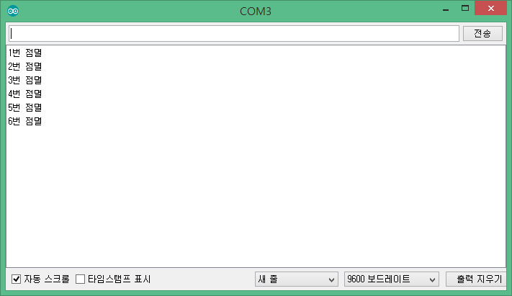
위험 안내 LED 실습에서 아두이노 LED가 점멸횟수를 PC에서 다음과 같이 표시하도록 프로그램을 변경 하시오.

Slide 26
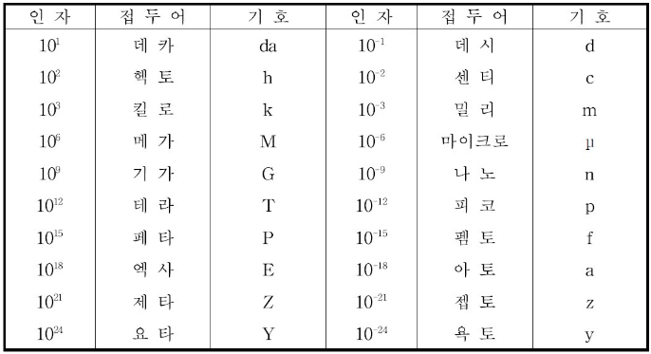
<참고>단위 크기 접두어

